Slide 1
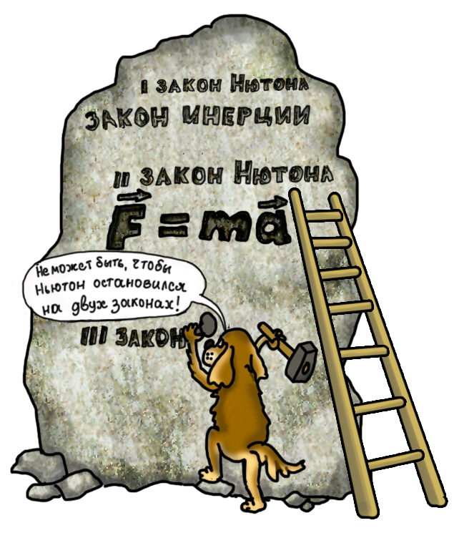
III закон Ньютона
«Ньютон был первым, кто попытался сформулировать элементарные законы, которые определяют временной ход широкого класса процессов в природе с высокой степенью полноты и точности» и
«… оказал своими трудами глубокое и сильное влияние на всё мировоззрение в целом»
А. Эйнштейн

Slide 2

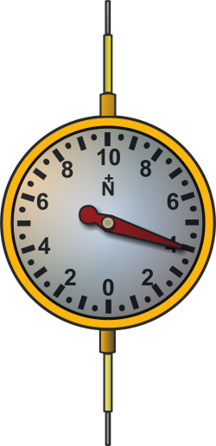






Причина изменения скорости
тела или его деформации
Направление
$$\vec{F}2$$
Модуль
$$\vec{F }$$
Единица измерения
силы — ньютон (Н)
$$\vec{F}1$$
$$\vec{F}3$$
Прибор для измерения сил
ДИНАМОМЕТР
1 ньютон — сила, которая
за время 1 с изменяет скорость тела массой 1 кг на 1 м/с
Точка приложения
$$\vec{F}$$
$$\vec{F}$$

Slide 3
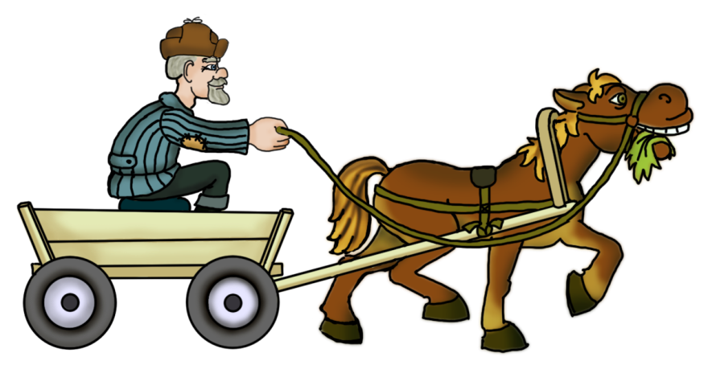
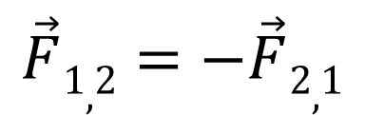

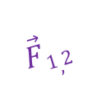
Третий закон Ньютона:
две материальные точки взаимодействуют с силами, равными по величине, противоположно направленны-ми и расположенными вдоль прямой, соединяющей эти точки
$$\vec{F}1,2=−\vec{F}2,1$$
$$\vec{F}2,1$$
$$\vec{F}1,2$$

Slide 4





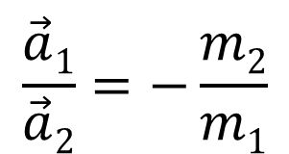


$$\vec{F}1,2=m1\vec{a}1$$
$$\frac{\vec{a}1}{\vec{a}2}=−\frac{m2}{m1}$$
$$m1\vec{a}1=−m2\vec{a}2$$
$$\vec{F}2,1=−m2\vec{a}2$$
Ускорения, приобретаемые точками, обратно пропорциональны их массам и направлены в противоположные стороны
$$\vec{F}$$
$$\vec{F}1,2$$
$$\vec{F}2,1$$

Slide 5
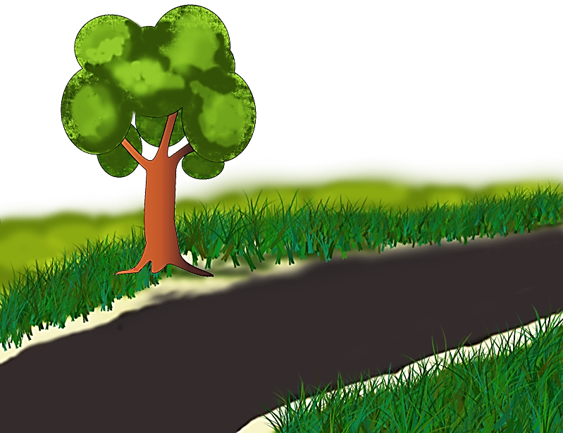
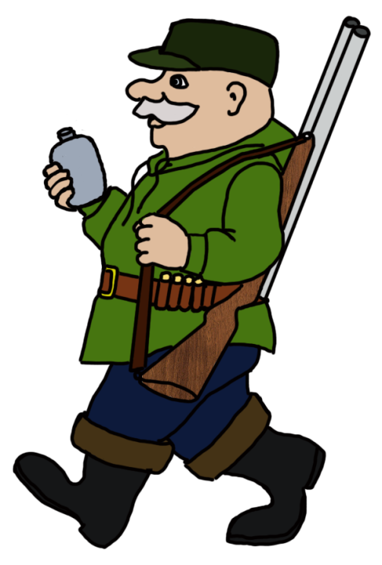
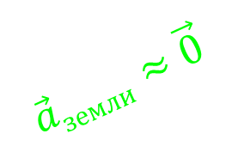

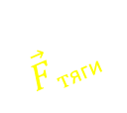
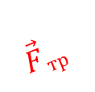
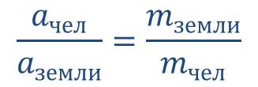
$$\frac{a_{чел}}{a_{земли}}=\frac{m_{земли}}{m_{чел}}$$
Cилы, возникающие в результате взаимодействия тел, являются силами одной и той же природы
$$\vec{a}$$
$\vec{F}т$_{яги}
$$\vec{a}земли≈\vec{0}$$
$$\vec{F}тр$$

Slide 6
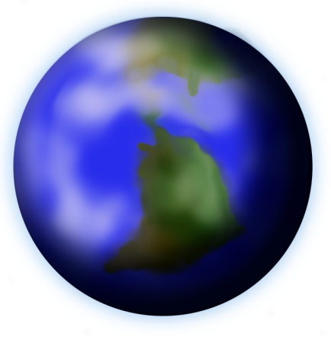
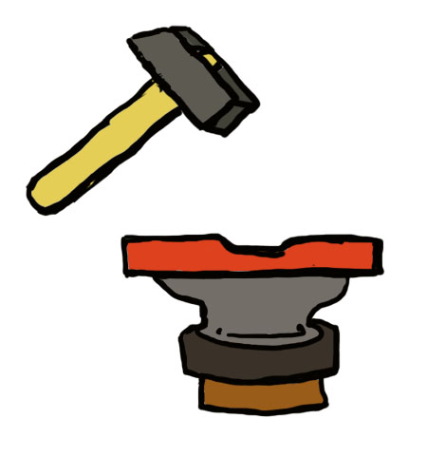
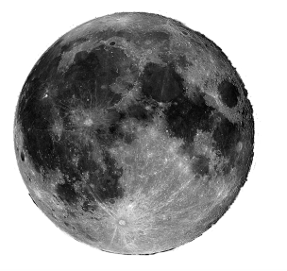
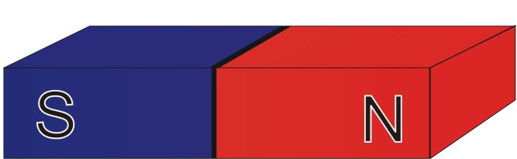
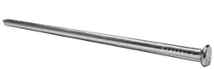


$$\vec{F}1,2$$
$$\vec{F}2,1$$
Силы всемирного тяготения
Силы упругости
Магнитные силы

Slide 7
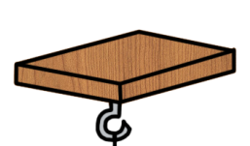
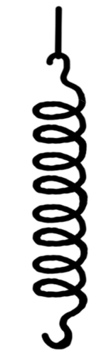






$$\vec{N}$$
$$m\vec{g}$$
Вес тела — сила, с которой тело, вследствие своего притяжения к Земле, действует на опору или подвес
$$\vec{P}$$
$$\vec{F}упр$$
Силу, с которой опора действует на тело, называют силой реакции опоры
$$m\vec{g}$$
Силы приложены к разным телам
$$\vec{P}$$

Slide 8
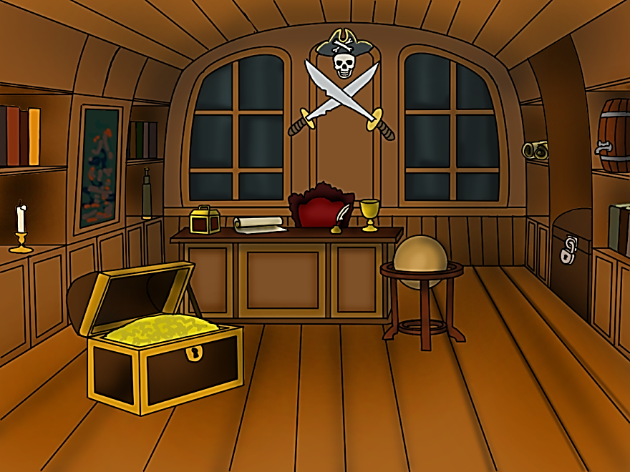
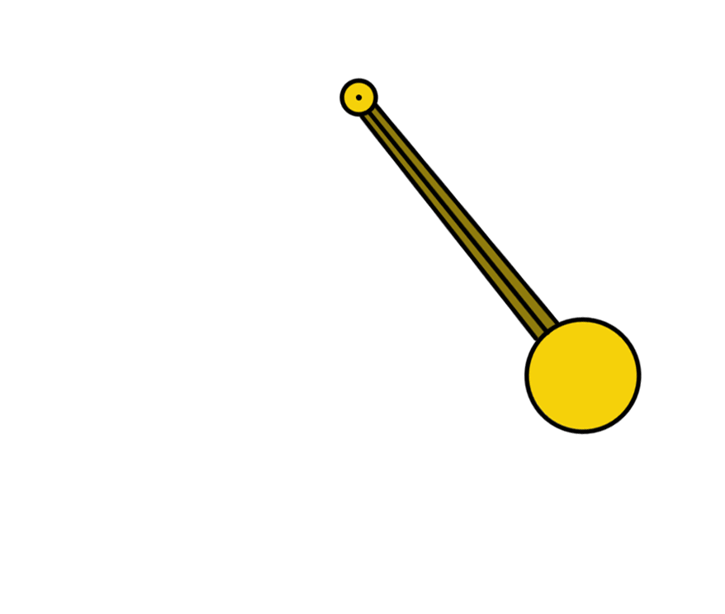
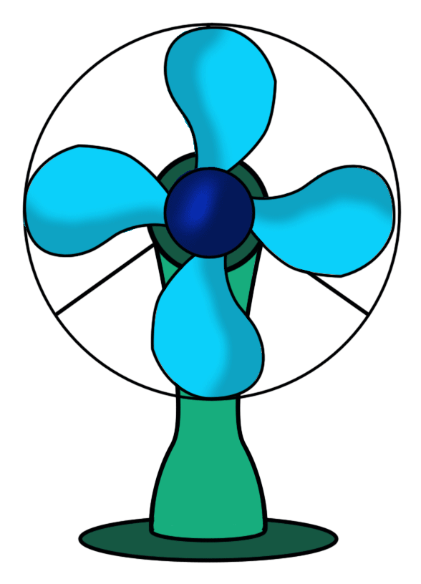
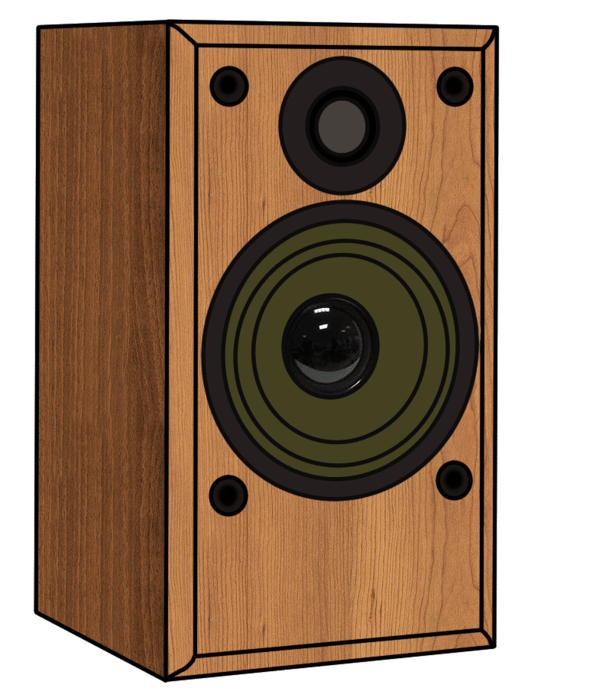
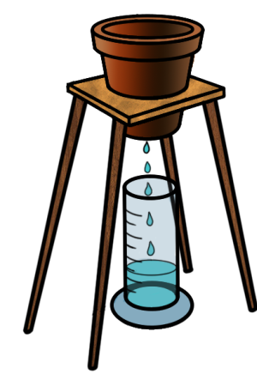

Результаты опытов ни-чем не отли-чаются от ре-зультатов опыта, про-веденных на земле

Slide 9
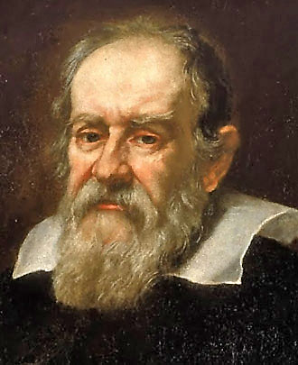
Принцип
относительности Галилея:
всякое механическое явление при одних и тех же начальных условиях протекает одинаково в любой инерциальной системе отсчёта
Инерциальные системы отсчёта равноправны
Галилео Галилей
15. 02. 1564 — 08. 01. 1642

Slide 10






Третий закон Ньютона:
$$\vec{F}1,2=−\vec{F}2,1$$
две материальные точки взаимодействуют с силами, равными по величине, противоположно направленными и расположенными вдоль прямой, соединяющей эти точки
$$\vec{F}2,1$$
$$\vec{F}1,2$$
Вес тела — сила, с которой тело, вследствие своего притяжения к Земле, действует на опору или подвес
Принцип относительности Галилея: всякое механическое явление при одних и тех же начальных условиях протекает одинаково в любой инерциальной системе отсчёта
$$\vec{N}$$
$$\vec{P}$$

